Slide 1
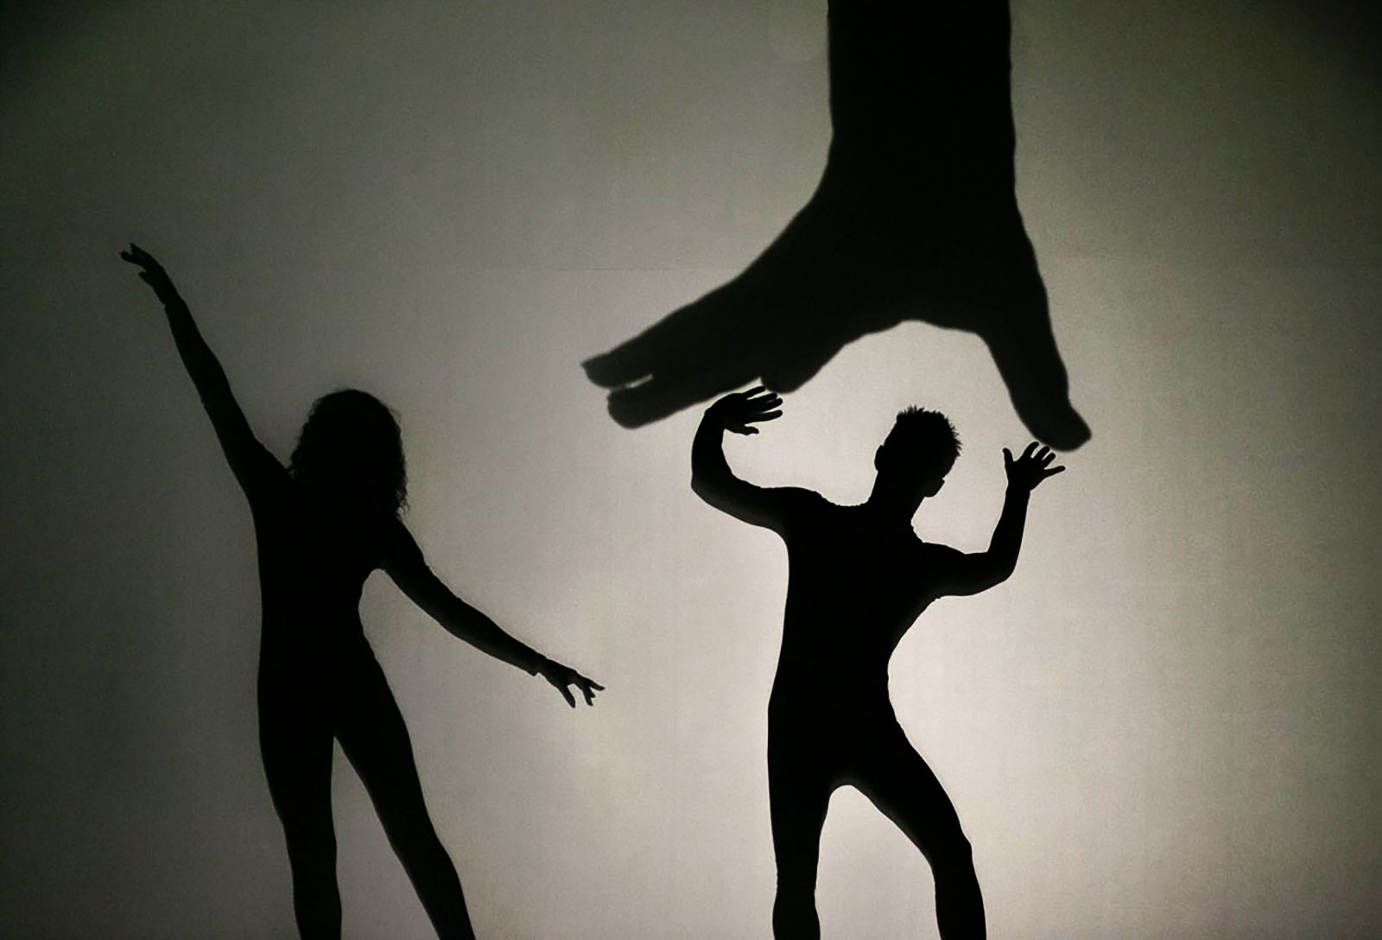
Tyrimo išvados
Kaip kinta šešėlio dydis,
kai artiname ar toliname šviesos šaltinį?

Slide 2
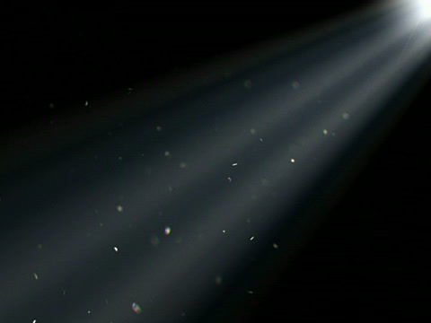
Mes nematome šviesos spindulių. Mes galime matyti tik tuos daiktus, kuriuos jie apšviečia. Tamsiame ir dulkėtame kambaryje stipri saulės šviesa apšviečia mažytes dulkių daleles. Taip galime matyti, kad šviesa sklinda tiesiomis linijomis.
Išbandykime tai klasėje naudodami ryškų prožektorių ir truputį kūdikių pudros (talko).

Slide 3
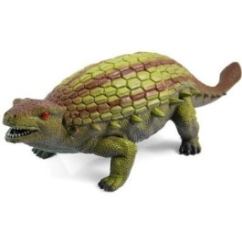
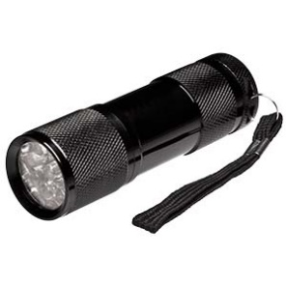
Kodėl šešėlio dydis keičiasi, kai šviesos šaltinis priartėja arba nutolsta? Tai suprasti padės, jei prisiminsime, kad šviesos spinduliai keliauja tiesiomis linijomis.

Slide 4
Tas pats objektas, kai žibintuvėlis yra toliau, užstoja siauresnę šviesos spindulių juostą, todėl šešėlis yra mažesnis.
Kai žibintuvėlis yra arti, objektas užstoja plačią šviesos spindulių juostą, todėl meta didelį šešėlį.

Slide 5
Ar šešėlis gali būti mažesnis, nei objektas?
Ne, nes pats objektas ir užstoja šviesą.

Slide 6
Kiek didesnis už objektą
gali būti šešėlis?
Jei šviesos šaltinis yra arti objekto, o objektas – toli nuo ekrano, šešėlis gali tapti labai didelis – per visą ekraną!
Tačiau tikriausiai jau pastebėjote, kad kuo arčiau objekto yra šviesos šaltinis , tuo neryškesnis tampa šešėlis.

Slide 7
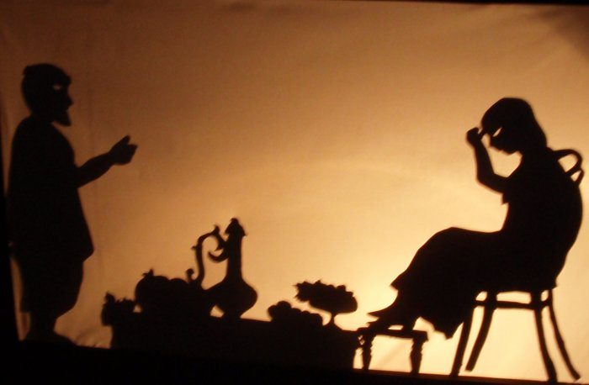
Viskas, ką iki šiol sužinojome apie šešėlius, labai pravers kitoje pamokoje, kai repetuosime šešėlių spektaklį.

